Slide 1


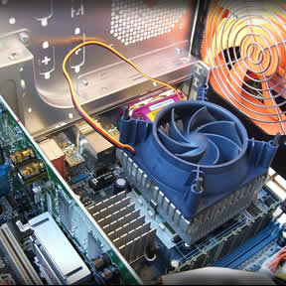
HARDWARE e SOFTWARE
por: André Aparecido da Silva
Disponível em: http://www.oxnar.com.br/2015/unitec

Slide 2
No âmbito eletrônico o termo hardware é bastante utilizado, principalmente na área de computação, e se aplica a:
Dispositivos de entrada e saída;
Unidade cental de processanto;
Memória etc...
TODA A PARTE FÍSICA

Slide 3
Como começou?
Allan Turing
Guerra
Quebra de códigos
Mudanças e
pensamentos diferentes
Criptografia

Slide 4
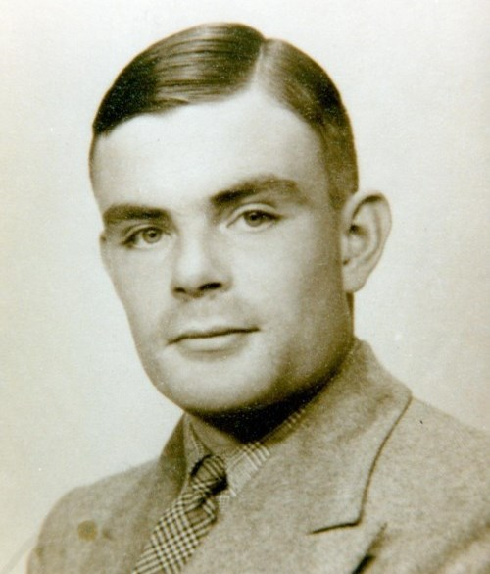
Os códigos da guerra
Alan Turing foi um incrível matemático, lógico e criptoanalista, cujos estudos e projetos se tornaram base para a tecnologia atual.

Slide 5
Os códigos da guerra
É neste momento que muitos podem estar pensando: “Mas afinal de contas, o que esse cientista inventou de tão importante?”.
A resposta deve estar, literalmente, na sua frente: ele é o motivo de você estar usando um computador neste momento.

Slide 6
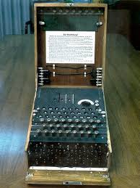
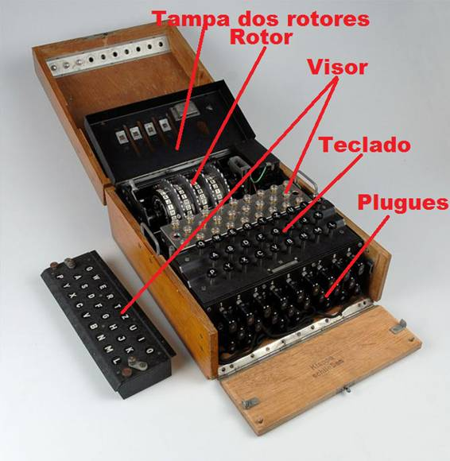
Decifrando o Enigma

Slide 7
O primeiro destaque da vida de Turing veio quando ele estava perto dos 30 anos. Trabalhando em conjunto com uma organização inglesa, o matemático foi capaz de criar um sistema para traduzir os textos encriptados pelos alemães chamado “bombe”.

Slide 8
Sua máquina era extremamente eficaz contra o equipamento inimigo, que usava uma encriptadora chamada Enigma para fazer com que as mensagens captadas pelos britânicos não fossem compreensíveis.

Slide 9
A bombe captava e identificava quando o sinal estava protegido pelo mesmo padrão da Enigma, para depois usar um padrão de lógica que ignorava informações que se contradiziam e gerar a mensagem verdadeira.

Slide 10
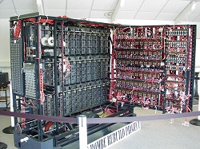
Na época, já haviam algumas máquinas que faziam o mesmo, mas nenhuma tão bem quanto esta.
Notem que é parecida com a maquina do filme.

Slide 11
A Bombe
O sistema da bombe usava mecanismos eletromecânicos e era extremamente avançado para sua época. Por isso, ele é muitas vezes considerado como o primeiro computador da história.

Slide 12
Turing e sua máquina
Por mais que a criação da bombe seja impressionante, seu título de “pai da computação” só veio com a criação de sua “máquina-automática”, atualmente conhecida por máquina de Turing.

Slide 13
A ideia do equipamento era bastante simples
O aparelho devia ser capaz de manipular símbolos em uma fita de acordo com uma série de regras para guardar informações. O conceito parece familiar?
Pois deveria. Afinal, é assim que todos os computadores funcionam.

Slide 14
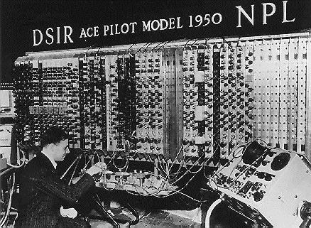
A lógica por trás da máquina de Turing pode imitar qualquer algoritmo de um PC, se mostrando especialmente útil para que as pessoas possam compreender as limitações da computação.

Slide 15
Todo o conceito da máquina de Turing foi então incorporado ao primeiro computador do matemático, chamado ACE (“Automatic Computing Engine” ou “motor de computação automática”).

Slide 16
Infelizmente, o projeto sofreu vários problemas de atraso e custo, sendo construído apenas tempos depois e em uma versão mais simples.

Slide 17
Teste de Turing
Foi nesta época também que Alan Turing criou seu famoso teste, usado até hoje para descobrir o nível de inteligência de um programa de inteligência artificial.

Slide 18
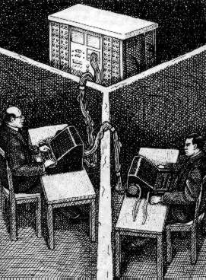

Slide 19
Teste de Turing
Esse teste não foi criado para analisar a capacidade de um computador de pensar por si mesmo, já que as máquinas são completamente incapazes disso, mas sim de identificar o quão bem ele pode imitar o cérebro humano.

Slide 20
Teste de Turing
Para isso, uma pessoa deve mandar uma série de perguntas para o computador, analisando as respostas dadas por ele.
Caso essa pessoa não consiga diferenciar se o que foi dito pelo sistema foi elaborado por outro ser humano ou se veio de uma máquina, a inteligência artificial é definida como “inteligente”.

Slide 21
Teste de Turing
Atualmente, não é difícil encontrar softwares capazes de serem considerados inteligentes dentro dos moldes do teste – e nem são necessários de sistemas extremamente avançados. Chats virtuais, como o Robô Ed, são um bom exemplo de inteligência artificial capaz de enganar qualquer um.

Slide 22
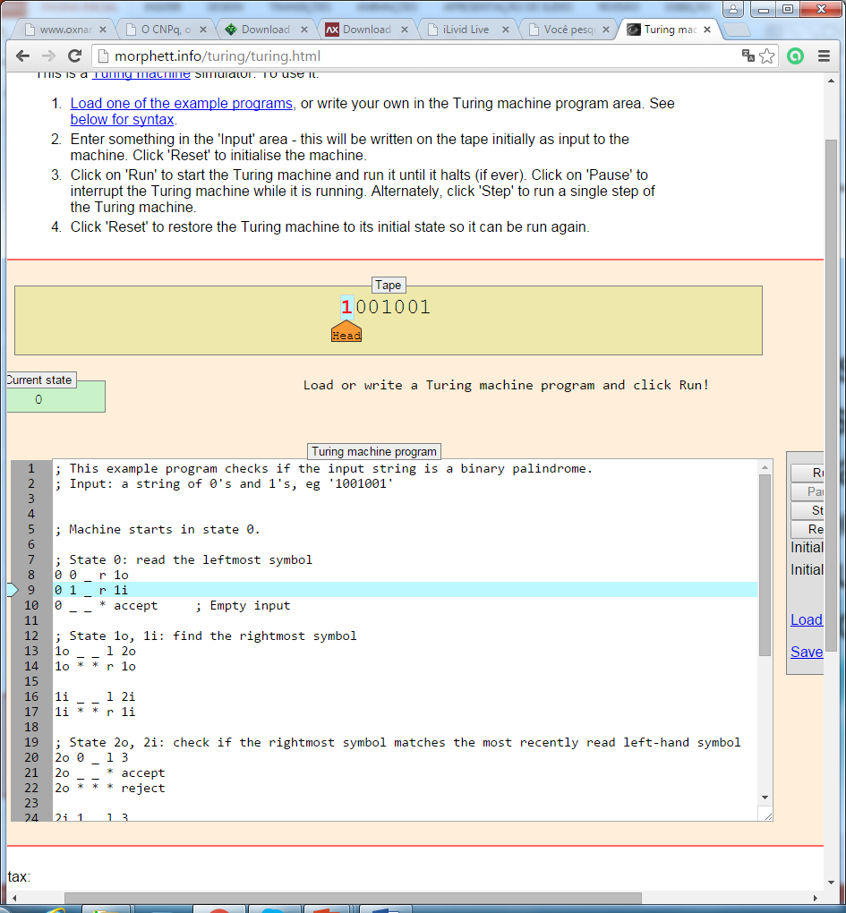

Slide 23
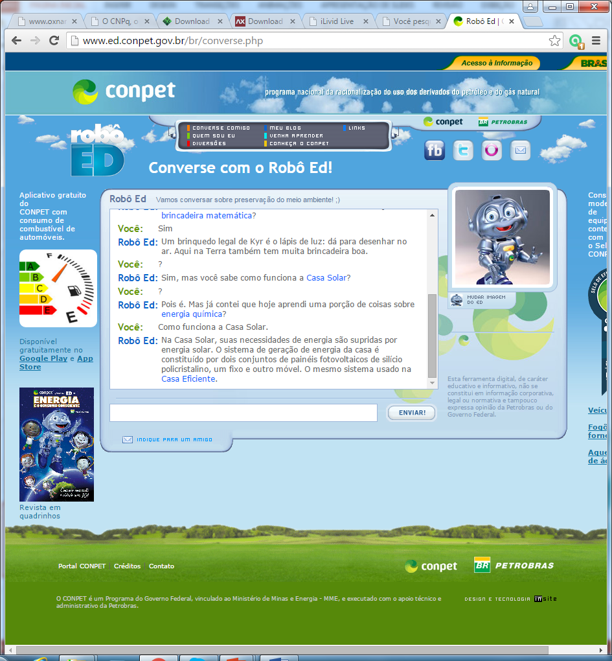

Slide 24
Encontrando os padrões
Turing sempre foi considerado uma pessoa extremamente excêntrica por sua necessidade de buscar padrões, tanto na matemática quanto na própria natureza.
Mas isso acabou se mostrando um fator importante para que ele criasse os computadores, ao mesmo tempo em que trouxe frutos interessantes para o ramo da biologia.

Slide 25
Encontre os padrões
RATEIO
1668 | 10/01/2015 | 05 -40 -47 -52 -55 -57
1667 | 07/01/2015 | 07 -12 -24 -44 -51 -56
1666 | 03/01/2015 | 01 -02 -23 -27 -45 -51

Slide 26
1671 | 21 -27 -31 -45 -55- 56
1670 | 01 -17- 19 -30 -33- 47
1669 | 28 29 31 45 48 49

Slide 27
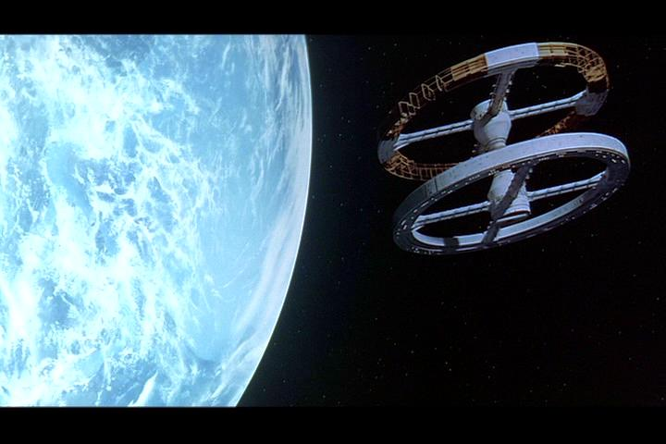
2001 Uma odisseia no espaço

Slide 28
INTELIGENCIA ARTIFICIAL
"Não existe uma definição para inteligência artificial (IA), mas várias. Basicamente, IA é fazer com que os computadores pensem como os seres humanos ou que sejam tão inteligentes quanto o homem",

Slide 29
INTELIGENCIA ARTIFICIAL
Aplicada em:
Video games;
UTI
Jogos de xadrez
Sistemas financeiros
Sistemas autonomos
Outros....

Slide 30
O termo “Computador” é utilizado hoje em dia para nos referirmos a um conjunto de componentes que, juntos, formam a “máquina” que conhecemos.
Esses componentes se dividem em duas partes principais: Hardware e Software.

Slide 31
3. A estrutura computacional
Hardware – Arquitetura - Periféricos
Tendências em Tecnologia de Saída
DVD, Pen Drives
Celular, Palm, TV etc.
5a. Geração
Disco Magnético, Vídeo
Fita Magnética, Impressoras
4a. Geração
3a. Geração
Disco Magnético, Núcleo Magnético
2a. Geração
Fita Magnética, Disco Magnético
1a. Geração
Fita Magnética, Tambor Magnético

Slide 32
3. A estrutura computacional
Gerações | Período
1° Geração | 1946 – 1954
2° Geração | 1955 – 1964
3° Geração | 1964 – 1977
4° Geração | 1977 – 1991
5° Geração | 1991
Já se pensa em uma nova geração, composta principalmente por dispositivos móveis

Slide 33
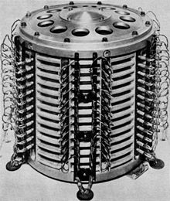
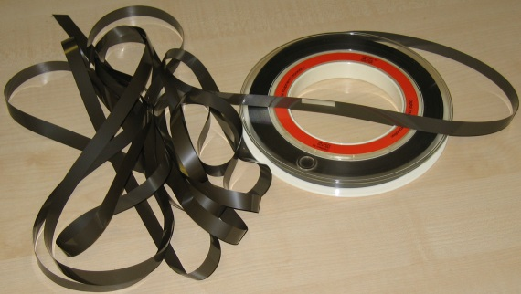
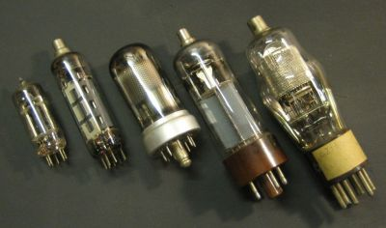
3. A estrutura computacional
PRIMEIRA GERAÇÃO

Slide 34

3. A estrutura computacional
PRIMEIRA GERAÇÃO

Slide 35
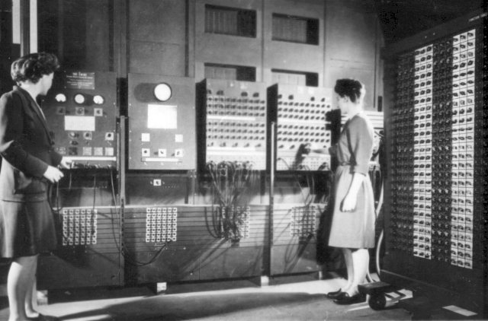
Eniac
Sua capacidade de processamento era de 5.000 operações por segundo;
Criado na segunda guerra, tinha como principal finalidade cálculos balísticos;
Possuía 17.468 válvulas termiônicas, de 160 kW de potência;

Slide 36
3. A estrutura computacional
PRIMEIRA GERAÇÃO - CARACTERÍSTICAS
Válvulas
Uso Restrito
Precisava ser Programado a cada tarefa
Grande Consumo de Energia
Problemas Frequentes

Slide 37
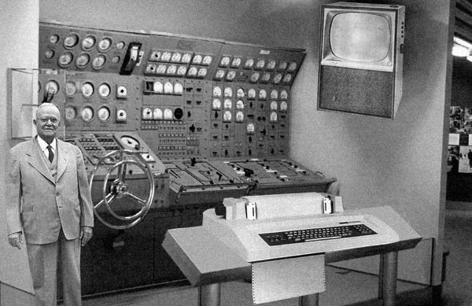
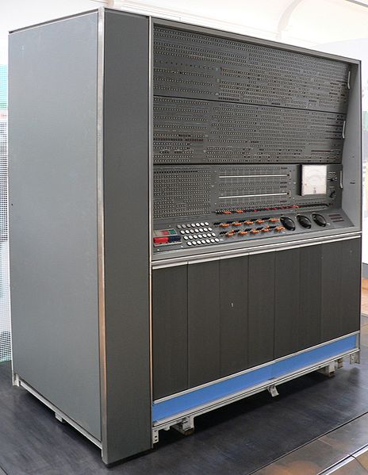
3. A estrutura computacional
SEGUNDA GERAÇÃO

Slide 38
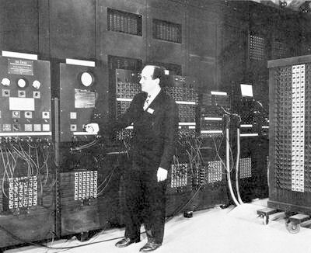
Segunda Geração (1955 – 1964)
Uso Comercial
Tamanho gigantesco
Uso de transístores

Slide 39
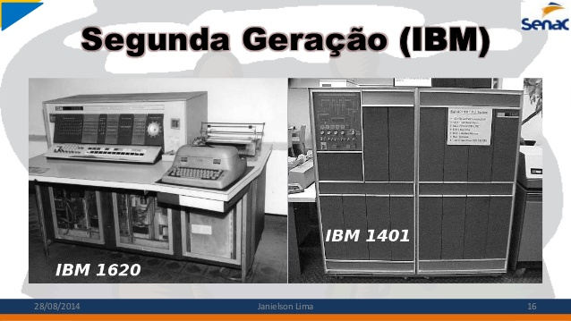
3. A estrutura computacional
SEGUNDA GERAÇÃO

Slide 40
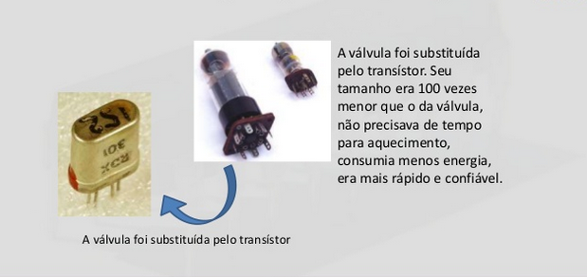
3. A estrutura computacional
SEGUNDA GERAÇÃO

Slide 41
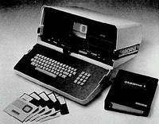
3. A estrutura computacional
TERCEIRA GERAÇÃO
Circuitos integrados
Diminuição do tamanho
Maior capacidade de processamento
Computador Pessoal

Slide 42
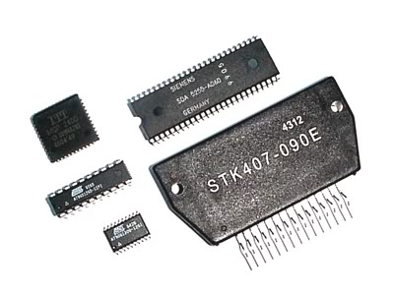
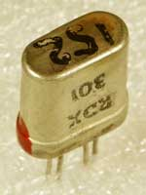
TERCEIRA GERAÇÃO
A Transítores foi substituídos pelo circuitos integrados

Slide 43
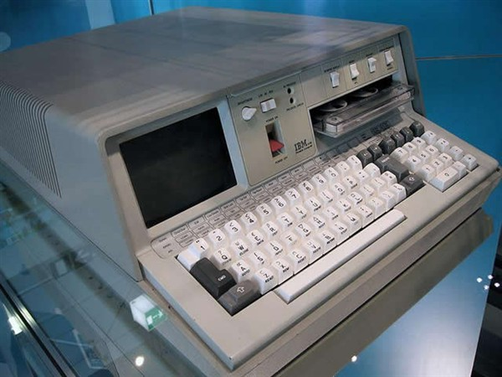
Quarta Geração(1977 – 1991)
Softwares integrados
Processadores de textos
Planilhas eletrônicas
Banco de dados
Gráficos
Gerenciadores de Comunicação

Slide 44
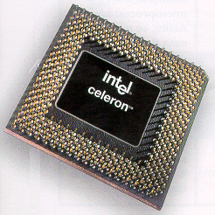
Quarta Geração(1975 – 1980)
Em 1975/77, ocorreram avanços significativos, surgindo os microprocessadores, os microcomputadores e os super computadores.

Slide 45
Quarta Geração(1975 – 1980)
Em 1977 houve uma explosão no mercado de microcomputadores, sendo fabricados em escala comercial e a partir daí a evolução foi sendo cada vez maior.

Slide 46
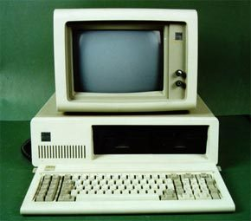
Quinta geração (1981)
Super Computadores
Robótica
Imagem virtual
Multimídia
Era On-line

Slide 47
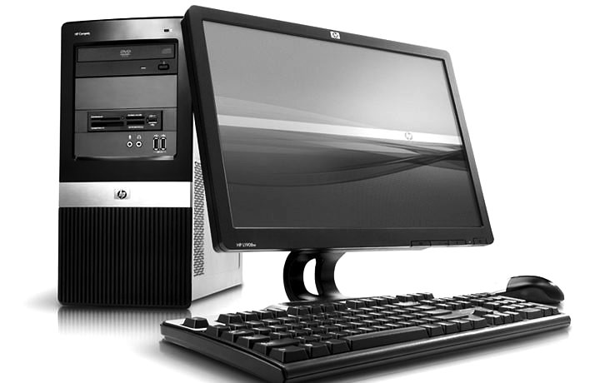
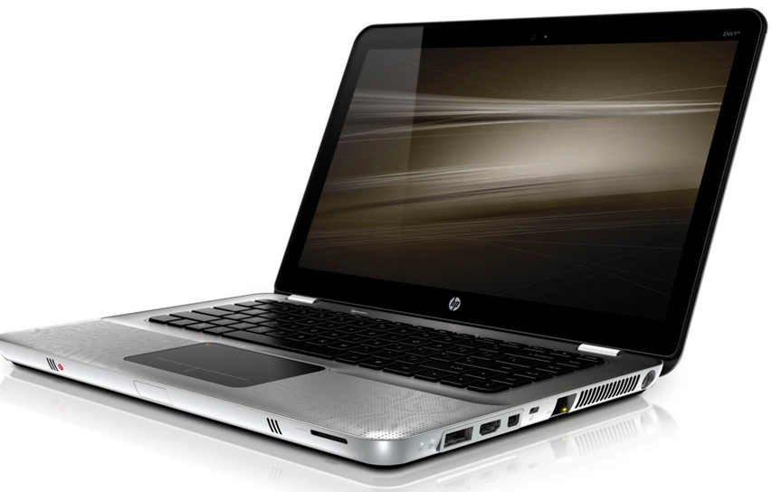
Quinta geração (1981)

Slide 48
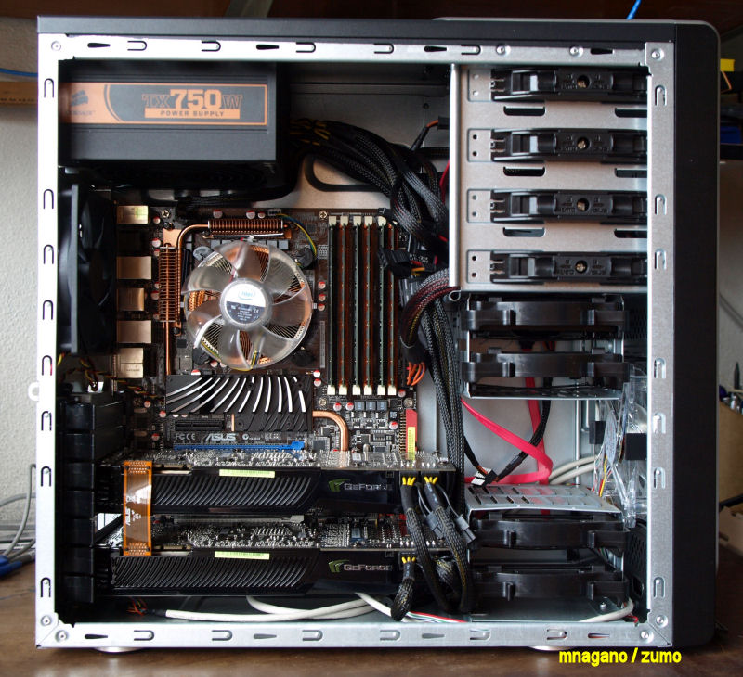
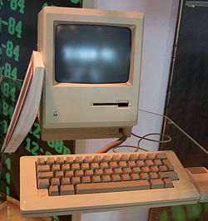
A era dos computadores pessoais

Slide 49
Resumindo hardware é toda a parte fisica da informática (monitores, hd, impressoras, memorias, processadores etc...) e o software é a parte lógica.

Slide 50
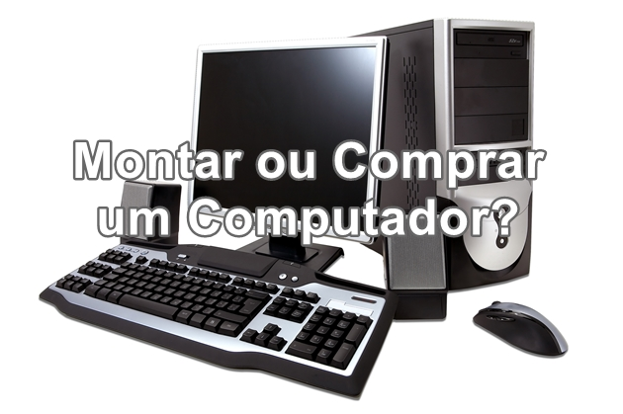

Slide 51
Arquitetura IBM
O IBM PC (Personal Computer ou "computador pessoal") foi a versão original e progenitor da plataforma de hardware dos "IBM PC compatíveis". Lançado em 12 de Agosto de 1981, o modelo original recebeu a denominação IBM 5150.

Slide 52
Arquitetura IBM
Seu desenvolvimento ficou a cargo de uma equipe de doze engenheiros e projetistas sob a direção de Don Estridge da IBM Entry Systems Division em Boca Ratón, Flórida.

Slide 53
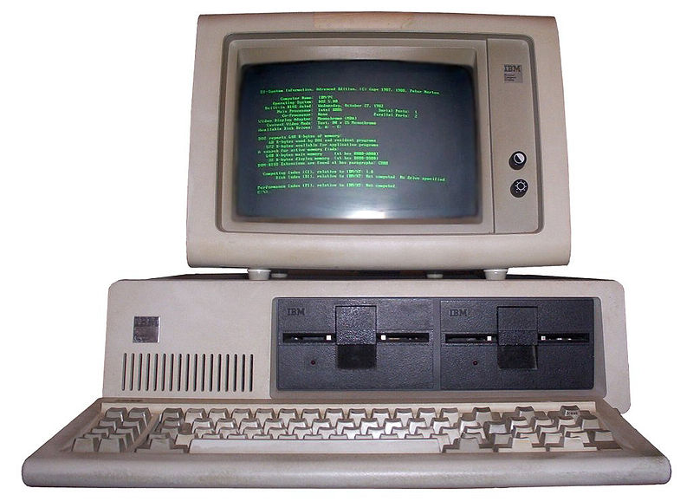
O computador IBM -5051

Slide 54
Arquitetura APPLE
O Apple Lisa, lançado em 1983, usava uma interface gráfica inovadora com ícones e mouse, que hoje substituiu os antigos sistemas de texto. .

Slide 55
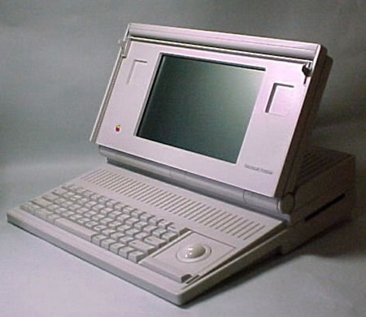
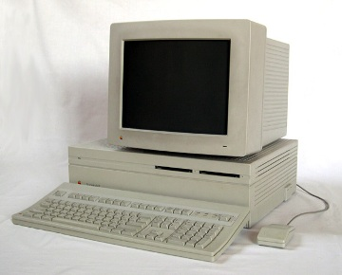
Arquitetura APPLE
Entretanto o alto preço fadou o computador ao fracasso. O aparelho custava US$ 9,995, levando os consumidores a comprar do seu principal rival, a IBM.

Slide 56
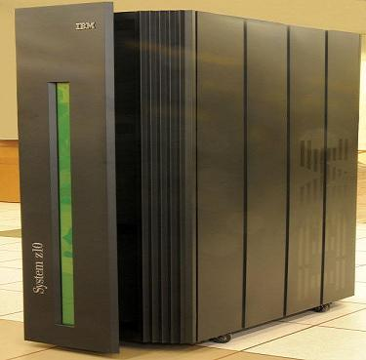
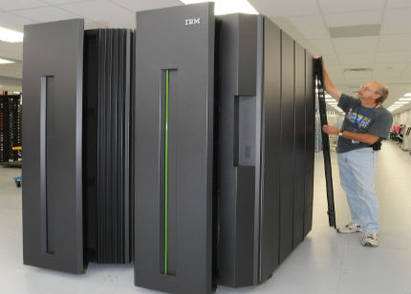
mainframe
Um mainframe é um computador de grande porte, dedicado normalmente ao processamento de um volume grande de informações.

Slide 57
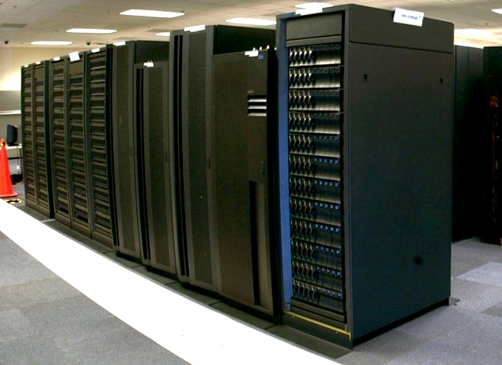
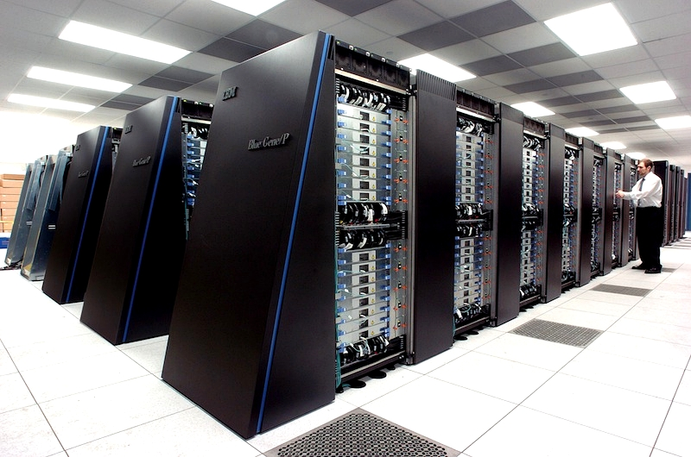
mainframe
Os mainframes são capazes de oferecer serviços de processamento a milhares de usuários através de milhares de terminais conectados diretamente ou através de uma rede.

Slide 58
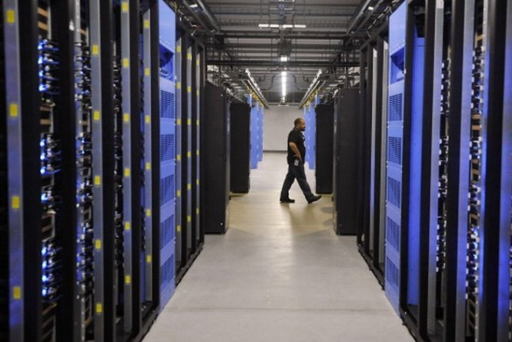
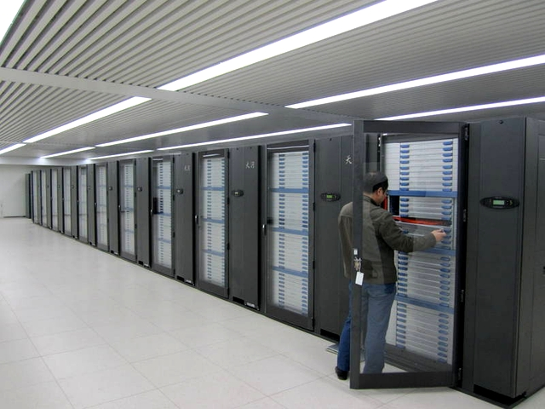
mainframe
O termo mainframe se refere ao gabinete principal que alojava a unidade central de fogo nos primeiros computadores.

Slide 59
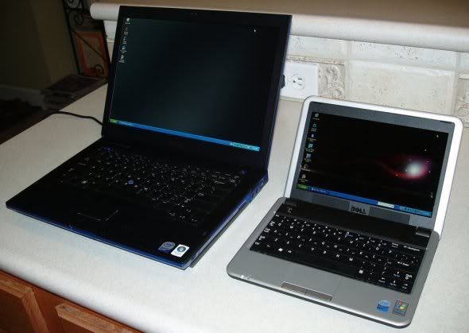
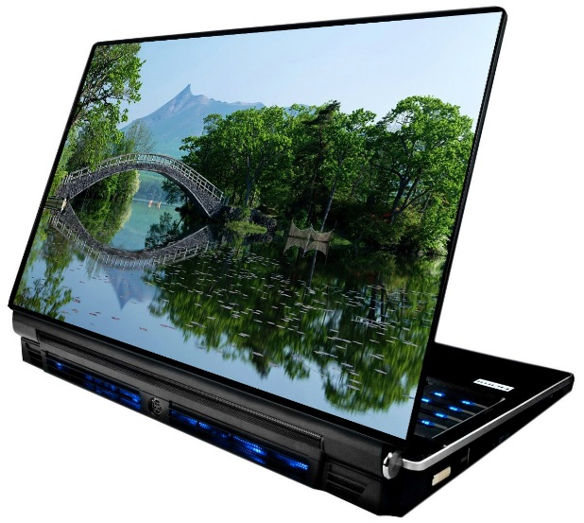
NOTEBOOK E NETBOOK
Na dúvida, o que se deve levar em conta é o uso que você fará do equipamento. O netbook é bom para navegar na web, escrever textos, preparar planilhas e apresentações simples.

Slide 60
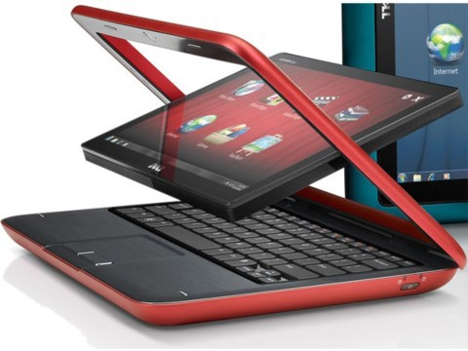
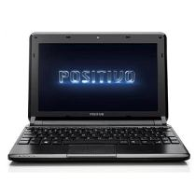
NOTEBOOK E NETBOOK
Até dá para ouvir música e assistir vídeos, mas ele não tem fôlego para muito mais do que isso.

Slide 61
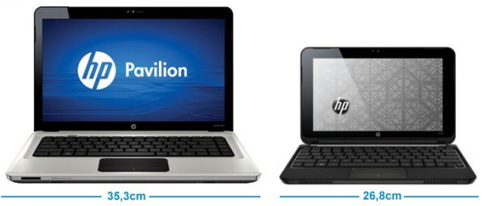
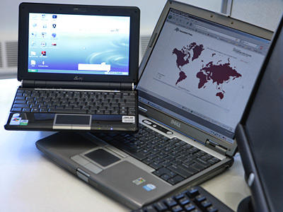
NOTEBOOK E NETBOOK
Por outro lado, o notebook, é basicamente um computador em uma embalagem menor. Se estiver equipado com processador e placa de vídeo potentes e uma boa quantidade de memória RAM, ele faz tudo o que um PC desktop faria.

Slide 62
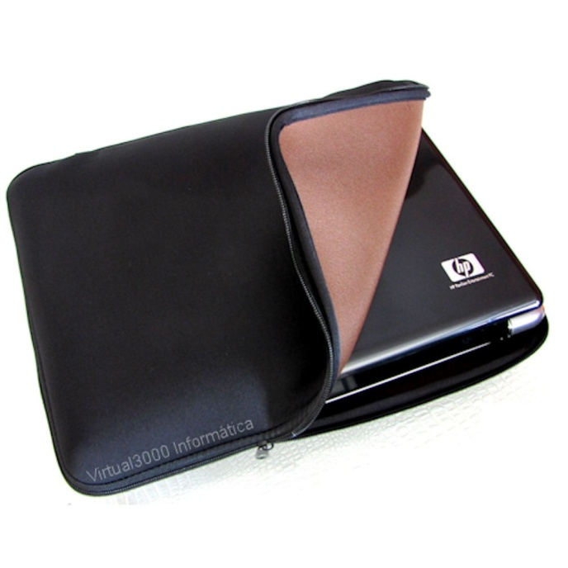
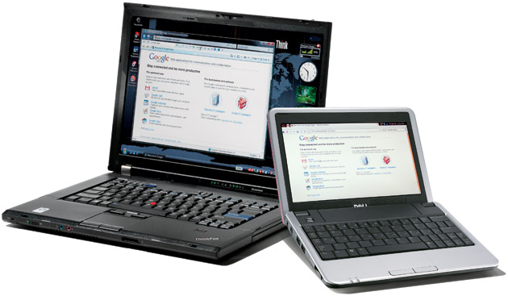
NOTEBOOK E NETBOOK
A grande vantagem dos netbooks é a portabilidade. Pesando cerca de 1 Kg, eles são feitos para carregar dentro da mochila como se fossem livros, até porque tem o mesmo tamanho. É algo importante a considerar se você deseja carregar seu equipamento pra todo lado

Slide 63
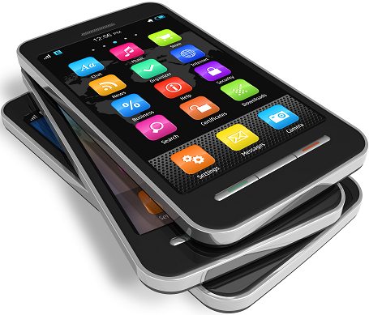
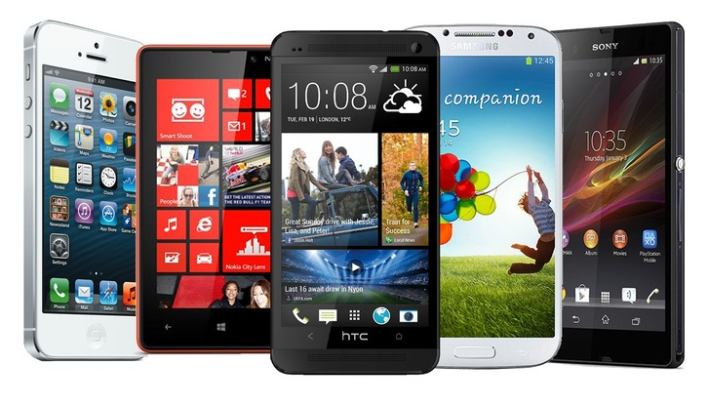
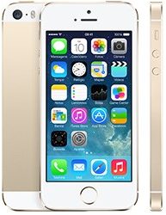
Smart Phone

Slide 64

Qual é melhor comprar: notebook, netbooks, Smart Phones ou pc?

Slide 65



Principais componentes

Slide 66
Principais componentes de Hardware
PPlaca mãe
Processador; Coolers
Monitores
Placa de som / Placa de vídeo
Modens
Fonte de Energia

Slide 67
Principais componentes de Hardware
Hard disk
Gabinete
Gravadores de DVD
Chipset / BIOS
Teclados e mouse
Memoria RAM

Slide 68
Placas mãe
Também conhecida como "motherboard" ou "mainboard", a placa-mãe é, basicamente, a responsável pela interconexão de todas as peças que formam o computador.

Slide 69
Placas mãe
O HD, a memória, o teclado, o mouse, a placa de vídeo, enfim, praticamente todos os dispositivos, precisam ser conectados à placa-mãe para formar o computador.

Slide 70

Visão geral das placas-mãe

Slide 71
O que avaliar ao comprar uma placa-mãe?

Slide 72

Visão geral das placas-mãe

Slide 73

Visão geral das placas-mãe

Slide 74
Das três placas-mãe mostradas anteriormente qual você compraria?

Slide 75


Coolers

Slide 76




Hard disk (HD)
O disco rígido - ou HD (Hard Disk) - é o dispositivo de armazenamento permanente de dados mais utilizado nos computadores.

Slide 77

Hard disk (HD)
Nele, são armazenados desde os seus arquivos pessoais até informações utilizadas exclusivamente pelo sistema operacional.

Slide 78



Hard disk (HD)
Aqui , você conhecerá um pouco do funcionamento dos HDs e saberá a função de seus principais recursos, como IDE, ATAPI, DMA, SATA, cache (buffer), NCQ, entre outros.

Slide 79


Slide 80
PROCESSADOR
A unidade de controle (UC) : é a unidade que armazena a posição de memória que contém a instrução que o computador está executando nesse momento.

Slide 81
PROCESSADOR
Ela informa à ULA qual operação a executar, buscando a informação (da memória) que a ULA precisa para executá-la. Depois, transfere o resultado de volta para o local apropriado da memória. A seguir, a unidade de controle vai para a próxima instrução

Slide 82



PROCESSADOR

Slide 83
PROCESSADOR
Há somente 4 fabricantes de processadores para pc no mundo:
Intel;
AMD
IBM
Via

Slide 84


PROCESSADOR
A briga da AMD com a Intel

Slide 85


MEMORIA RAM
A memória RAM é um tipo de tecnologia que permite o acesso aos arquivos armazenados no computador. Diferentemente da memória do HD, a RAM não armazena conteúdos permanentemente.

Slide 86




MEMORIA RAM
É responsável, no entanto, pela leitura dos conteúdos quando requeridos. Ou seja, de forma não-sequencial, por isso, a nomeclatura em inglês de Random Access Memory (Memória de Acesso Aleatório).

Slide 87

MEMORIA RAM
Ao se comprar uma memória deve-se ficar atento para essa questão da taxa de transferência. Não adianta a memória ter uma frequência alta e a frequência do sistema ser menor, pois a taxa do sistema vai limitar a da memória RAM. Portanto, para um sistema que rode a 100MHz e 32bits, compre uma memória com os mesmos aspectos.

Slide 88
PLACA DE VÍDEO
Placa de vídeo, também chamada de adaptador de vídeo ou aceleradora gráfica, é um componente de um computador que envia sinais deste para o monitor, de forma que possam ser apresentadas imagens ao utilizador. Normalmente possui memória própria, com capacidade medida em octetos.

Slide 89

PLACA DE VÍDEO

Slide 90


PLACA DE VÍDEO
POR QUE USAR PLACAS DE VÍDEO OFFBOARD?

Slide 91
ENTRADAS DE VÍDEO
ENTRADA E CABO HDMI
O HDMI transmite todos os padrões ATSC HDTV existentes e oferece suporte a áudio digital de oito canais e 192 kHz sem compressão, além de dos formatos de compressão atuais, a HDMI 1.3 adiciona suporte extra aos novos formatos de áudio digital sem perda alguma, como Doby TrueHD e DTS-HD Master Audio, com largura de banda de sobra para acomodar aprimoramentos futuros.

Slide 92


ENTRADAS DE VÍDEO
ENTRADA E CABO HDMI

Slide 93
ENTRADA / CABO DVI
A proposta básica do DVI é oferecer um padrão de interface de vídeo que cubra a transmissão de vídeo entre um dispositivo fonte (de onde serão enviadas as informações para exibição) e um dispositivo de exibição (onde serão exibidas as imagens geradas pelo dispositivo fonte).

Slide 94

ENTRADAS DE VÍDEO

Slide 95


c

Slide 96



ENTRADA SUPER VÍDEO

Slide 97


ENTRADAS DE VÍDEO
ENTRADA VGA | CABO VGA

Slide 98
Placas de som
Um dispositivo de hardware que envia e recebe sinais sonoros entre equipamentos de som e um computador executando um processo de conversão entre a forma digital e analógica para outros periféricos como fones de ouvido ou provendo interfaces para outros equipamentos digitais.

Slide 99



PLACAS DE SOM

Slide 100


PLACAS DE SOM – MULTI CANAIS

Slide 101
Monitores de vídeo
O monitor é um dispositivo de saída do computador, cuja função é transmitir informação ao utilizador através da imagem. Porém são poucas as pessoas que se interessam por sua historia. Nos anos 50, a televisão ainda era novidade.

Slide 102


Monitores de vídeo
Os computadores ocupavam vários metros quadrados, e eram utilizados cartões perfurados para armazenar, e papeis impressos para exibir os dados.

Slide 103


Monitores de vídeo
A tecnologia começou a avançar cada vez mais, e com ajuda da tecnologia dos televisores, o monitor foi criado. Antes do monitor, foi desenvolvido o Teleimpressor, que exibia as imagens em uma tela de televisão, evitando assim um monte de impressões.

Slide 104

Monitores de vídeo
O monitor só exibia as imagens dos códigos. Utilizando os cabos dos vídeo-games, a maioria dos computadores dos anos 70 usava os televisores para visualizar os dados. Foi nesta época que surgiram os computadores pessoais. No ano de 1970 foi lançado o VT05 com um teleimpressor embutido.

Slide 105




Monitores de vídeo

Slide 106




PROJETORES E DATASHOW

Slide 107

Uso do Datashow em casas

Slide 108

Uso do Datashow em casa

Slide 109
Vale a pena usar
Datashow em casa?

Slide 110


Placa de TV

Slide 111




IMPRESSORAS

Slide 112

Books de tintas

Slide 113




Books de tinta vale a pena?

Slide 114



Impressora a laser

Slide 115




Vale a pena remanufaturar o tonner?

Slide 116



PLOTERS E IMPRESSÃO EM GRANDE ESCALA

Slide 117


Multifuncionais
Qual a vantagem e a desvantagem desta impressora?

Slide 118




IMPRESSORA 3D

Slide 119



IMPRESSÃO EM 3D – ÁREA MÉDICA

Slide 120


IMPRESSÃO EM 3D – ÁREA MÉDICA

Slide 121

IMPRESSORA 3D
PREÇO O GRANDE IMPEDITIVO

Slide 122

Impressora 3D XYZ Davinci 1.0 3 Dcriar CX 1 UN
Valor R$ 6.500,00 (Kalunga)

Slide 123

Geeetech Me Criador FDM Mini 3D Printer (1,75 milímetros de filamentos / 0,3 milímetros Bico)
R$1.098,96 - DX.com

Slide 124

Caneta Impressora 3d Stereo Drawing Pen
Valor R$ 456,92 (Americanas)

Slide 125

Tablets

Slide 126


Tablets e uso industrial
Quando vale a pena?

Slide 127



PC GAMER

Slide 128



Dispositivos para jogos no pc

Slide 129





Joystick

Slide 130




Mesa digitalizadora ou tablete gráfico

Slide 131
Mesa digitalizadora ou tablete gráfico
Um dos equipamentos mais amigos do designer é a sua mesa gráfica. Com ela você expressa mais facilmente o seu lado artístico transmitindo as suas ideias de um jeito muito mais fácil para a tela do computador

Slide 132




Mesa digitalizadora ou tablete gráfico

Slide 133


Adaptadores wireles

Slide 134



Placas de rede

Slide 135



Nobreak e estabilizadores

